Slide 1
УРОК МАТЕМАТИКИ

Slide 2
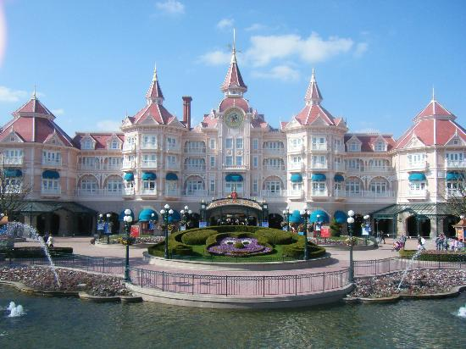
ЕВРОДИСНЕЙЛЕНД

Slide 3
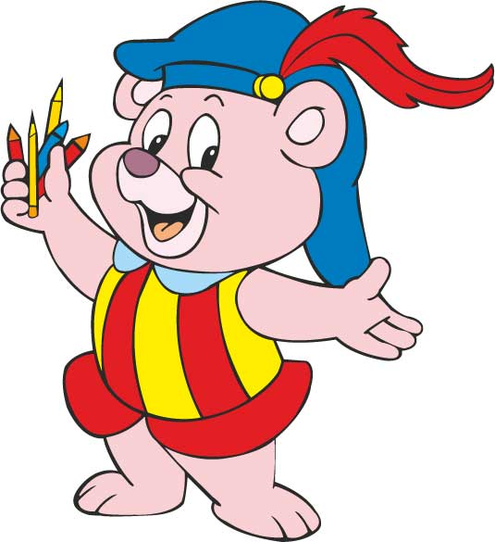
Найти частное чисел: 75 и 15.
Во сколько раз 900 больше 100?
Найти разность чисел:470 и 200.
680 уменьшить на 70.
Из какого числа вычли 56 и получили 27?
Вычислить: 90-50+20-30+11=
Во сколько раз 420 больше 7?
Найти одну шестую от 360.
На какое число умножили 60 и получили 540?

Slide 4
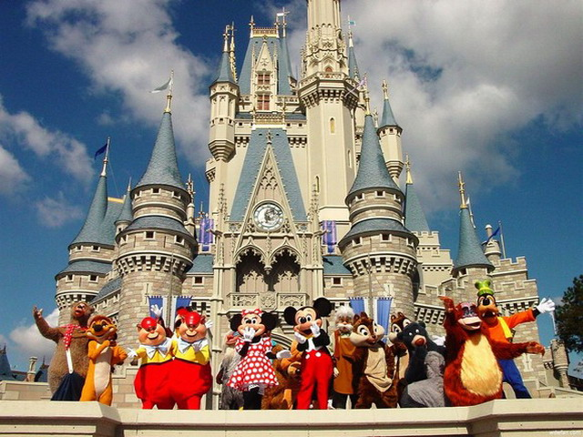
Математика в стране Диснея.

Slide 5
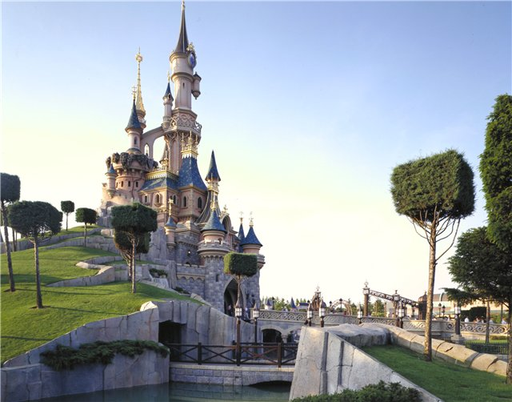
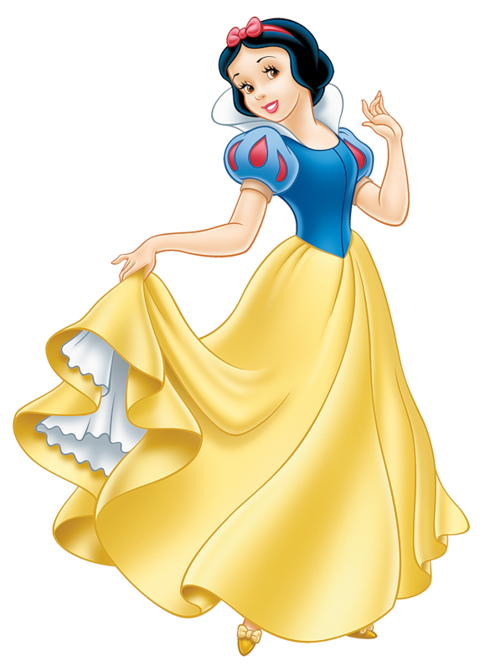
В 1 мешке 48 кг крупы, в другом в 4 раза меньше. Всю крупу разложили в пакеты по 3 кг в каждый. Сколько пакетов с крупой получилось?

Slide 6
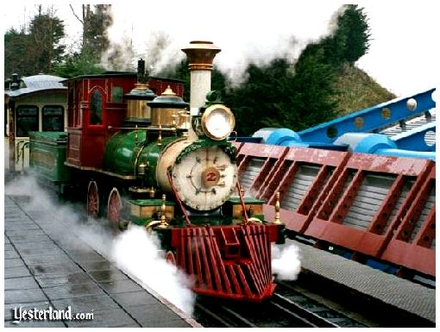
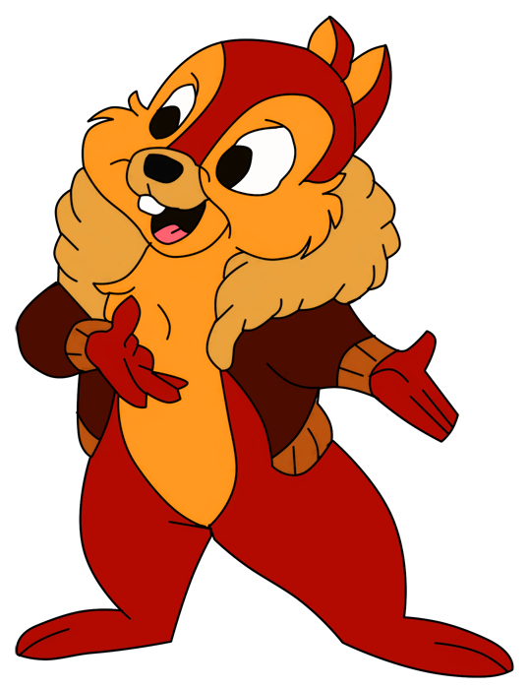
В 1 магазин привезли 100 коробок с конфетами, а в другой магазин на 50 коробок меньше. Сколько килограммов конфет привезли в два магазина всего, если в каждой коробке было по 4 кг конфет?

Slide 7
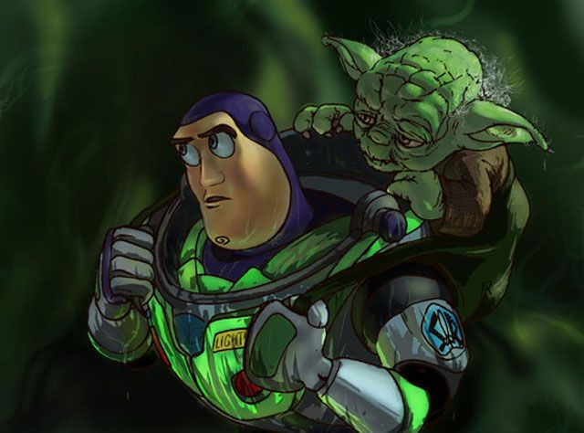

Slide 8
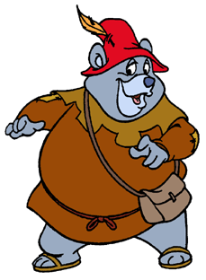
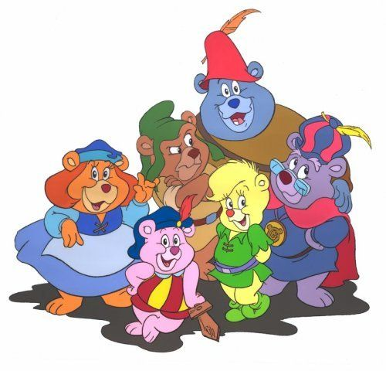
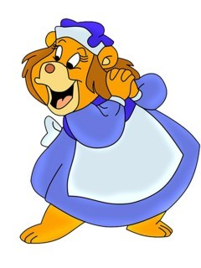
МОЛОДЦЫ!
№ 17
№ 18

Slide 9
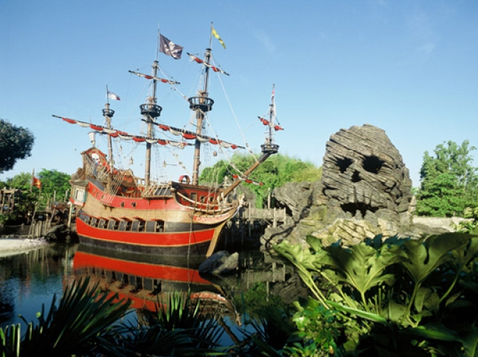
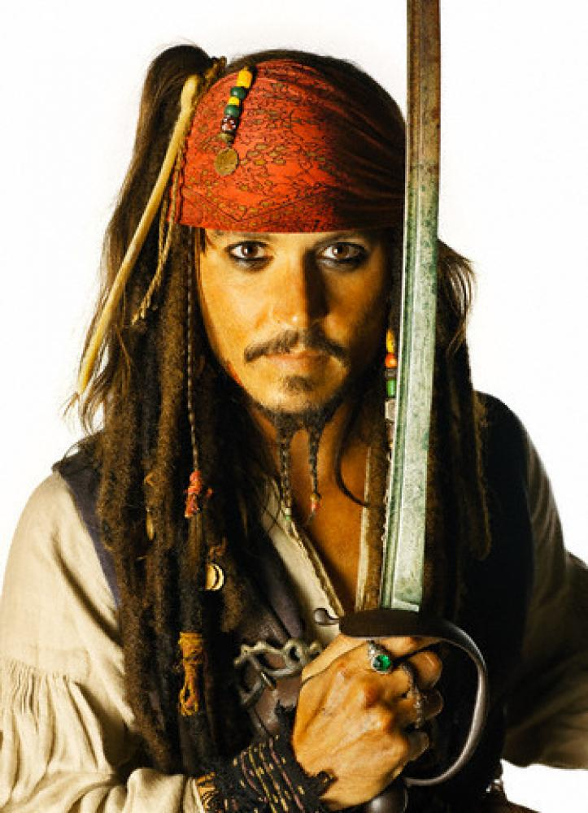
Периметр квадрата равен периметру треугольника со сторонами 8см, 3см и 9см.
Чему равна длина стороны квадрата?

Slide 10
137мин … 1ч37мин
3сут … 68ч
76км8м … 94км3м
3мин … 120сек
7м50см … 7м5см
4м5см … 450см
1дм5см … 2дм
9дм … 59см

Slide 11
137мин. > 1ч37мин.
137 мин. > 97 мин.
3сут > 68ч
72 ч. > 68 ч.
7м50см > 7м5см
750 см > 705 см
4м5см < 450см
405 см < 450 см
1дм5см < 2дм
15 см < 20 см
9дм > 59см
90 см > 59 см

Slide 12
Итог
Я сегодня запомнил (запомнила), что…
Я научился (научилась)…
У меня хорошо получалось…
Мне было трудно…

Slide 13
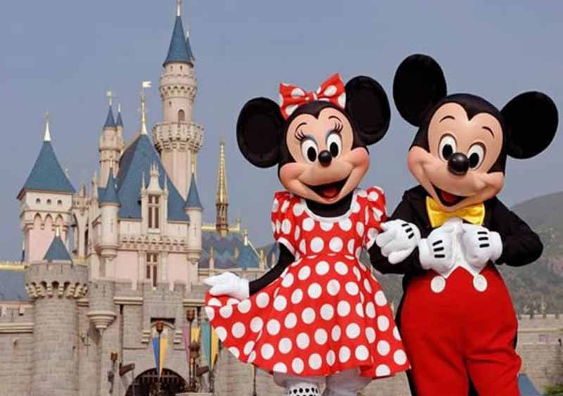
Стр. 66 № 14, 15

